Slide 1
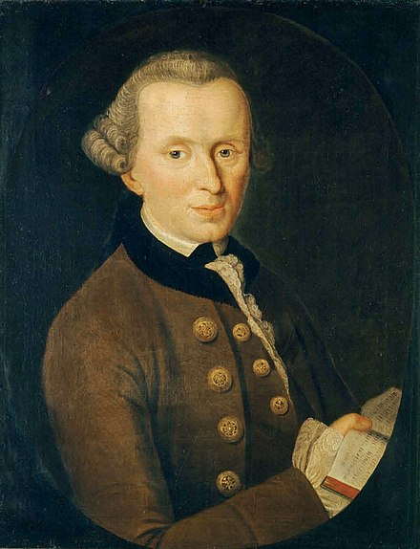
Immanuel Kant
Königsberg, Prusia; 1724 - 1804
Königsberg, Prusia; 1724 - 1804
Soledad Escalante Beltrán

Slide 2
Obras:
1. Historia general de la naturaleza y teoría del cielo - 1755
2. El único fundamento posible de una demostración de la existencia de Dios – 1763
3. Observaciones sobre el sentimiento de lo bello y lo sublime - 1764
4. Crítica de la razón pura – 1781, 1787
5. Prolegómenos a toda metafísica futura que pueda presentarse como ciencia - 1783
6. Fundamentación de la metafísica de las costumbres - 1785
7. Crítica de la razón práctica - 1788
8. Crítica del juicio - 1790
9. La religión dentro de los límites de la mera razón – 1792-1794
10. Sobre la paz perpetua – 1795
11. Metafísica de las costumbres - 1797
Soledad Escalante Beltrán

Slide 3
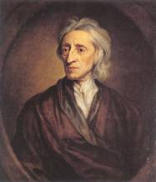
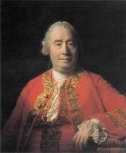
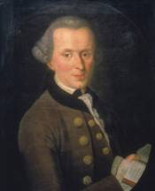
Ilustración
Hunde sus raíces en el Siglo XVII y abarca todo el Siglo XVIII, el “Siglo de las luces”. Se precisa “iluminar” con la razón a la sociedad, sumergida en las tinieblas de la ignorancia.
INICIO
FINAL
1688
1789
Revolución Inglesa
Revolución Francesa
LOCKE
(1632-1704)
HUME
(1711-1776)
KANT
(1724-1804)
Soledad Escalante Beltrán

Slide 4
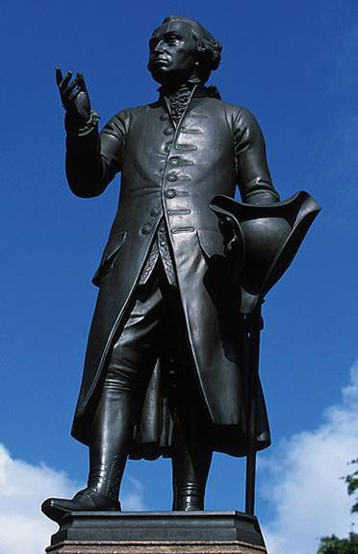
Ilustración
“La Ilustración consiste en el hecho por el cual el hombre sale de la minoría de edad. El mismo es culpable de ella. La minoría de edad estriba en la incapacidad de servirse del propio entendimiento, sin la dirección de otro. Uno mismo es culpable de esta minoría de edad cuando la causa de ella no yace en un defecto del entendimiento sino en la falta de ánimo y decisión para servirse con independencia de él, sin la conducción de los otros. SAPERE AUDE: Ten valor de servirte de tu propio entendimiento. He aquí la divisa de la ilustración.”
“¿Qué es la Ilustración?”
Soledad Escalante Beltrán

Slide 5
Ilustración
LA RAZÓN ILUSTRADA
No se identifica con la razón racionalista, no se pregunta por el origen del conocimiento, sino por la capacidad de la razón para enfrentarse al saber.
Es una razón autónoma sin más límites que los que marca su naturaleza.
Es una razón con las siguientes capacidades:
Capacidad CRÍTICA contra los prejuicios y la tradición.
Capacidad ANALÍTICA sobre toda la realidad.
Capacidad de AUTOCRÍTICA para analizar sus propias limitaciones.
Capacidad SECULARIZADORA para interpretar racionalmente la religión.
Soledad Escalante Beltrán

Slide 6
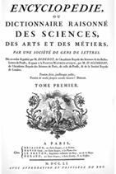
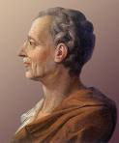
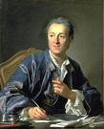

Ilustración
Hay un ambiente de libertad y tolerancia religiosa.
Se promueve el parlamentarismo y la separación de poderes.
Aparición de un nuevo modelo de ciencia empirista.
Representantes: Locke y Hume.
Origen
Inglaterra
Desarrollo
Francia
Luis XVI asume el modelo ilustrado inglés frente al absolutismo anterior.
Revolución de 1789.
La Enciclopedia: divulgación del conocimiento.
Representantes:Diderot, D’Alambert, Montesquieu, Voltaire, Rousseau.
D’Alambert
Soledad Escalante Beltrán
Diderot
Montesquieu

Slide 7

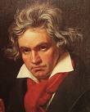
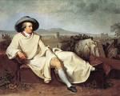
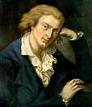
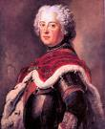
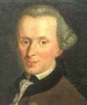
Culminación
Alemania
Beethoven
Goethe
Tiene cierto retraso respecto a Francia.
Fue impulsada por Federico II de Prusia.
En ella predomina la corriente antieclesiástica representada por Wolf.
Cristaliza en el romanticismo alemán.
Representantes:
  Filosofía, Wolf y Kant.
  Poesía, Goethe y Schiller.
  Música, Beethoven.
Schiller
Federico II
Soledad Escalante Beltrán
Kant

Slide 8
Ilustración
Condicionantes sociales
Durante el Siglo de las Luces pasamos de una estructura feudal a un régimen burgués, y la Ilustración es la proyección ideológica entre ambas sociedades.
Influencia empirista: “Todos los hombres nacen libres e iguales, con unos derechos que le son naturales y deben ser respetados” Locke. La autoridad ha de basarse en el asentimiento de los gobernados.
Independencia EEUU (1776). La carta de independencia estará inspirada en la Ilustración.
Final de siglo: la Revolución Industrial.
Condicionantes políticos
Se inicia un proceso contra el Antiguo Régimen, la monarquía absoluta en la que el Rey ostentaba los tres poderes bajo el lema: Todo para el pueblo pero sin el pueblo.
Se inicia la lucha de clases burguesa que se plasmará en la Revolución de 1789 con el lema: Libertad, Igualdad y Fraternidad.
Soledad Escalante Beltrán

Slide 9
Ilustración
La Naturaleza. “Todo lo natural es bueno”. Para Newton el cosmos es una gran máquina creada por Dios que sigue leyes naturales. Es preciso conocer esas leyes.
La razón es el instrumento para conocer las leyes naturales.
Condicionantes filosóficos
La religión. Hay un gran escepticismo frente a la revelación. Surge el deísmo al que se le oponen las clases pudientes. Se promueve una moral laica.
Se pide la libertad, sobre todo la económica. La burguesía defiende la libertad de mercado (jornadas de 18 horas, comercio de esclavos…). Surge el Fisiocratismo de Quesnay en Francia: “Laissez faire, laissez passer”.
Soledad Escalante Beltrán

Slide 10
“Levantarse, tomar café, escribir, dar clases, pasear. Todo tenía su tiempo adecuado, y los vecinos sabían muy bien que eran las tres de la tarde cuando Kant, con su abrigo gris, salía de la puerta de su casa con un bastón en las manos y se dirigía a pasear… y si el tiempo era malo podía verse tras el filósofo a su viejo criado Lampe, que, preocupándose por su señor, iba tras él con el paraguas abierto como una imagen de la Providencia.”
Descripción de Kant realizada por el poeta Heinrich Heine.
Soledad Escalante Beltrán

Slide 11
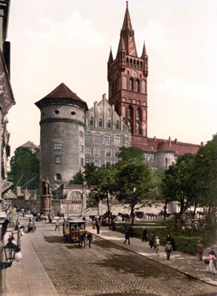
Vida
Inmanuel Kant nace en Königsberg, Prusia oriental, en la actualidad Kaliningrado, en el seno de una familia humilde. Su padre es guarnicionero del ejercito prusiano, y su madre una mujer sencilla de arraigadas creencias religiosas. Estudia en el Collegium Fridericianum.
1724
Comienza sus estudios de Filosofía, Matemáticas y Física en la Universidad de Königsberg, donde tiempo después sería profesor.
1740
Muere su padre y Kant deja sus estu- dios para dedicarse al oficio de tutor durante 15 años.
1746
Reanuda sus estudios y obtiene el doctorado. Unos años después comien- za a dar clase en la Universidad de Königsberg donde enseñaría hasta 1797.
1755
Soledad Escalante Beltrán

Slide 12
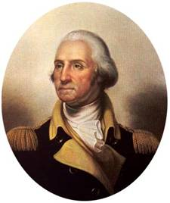
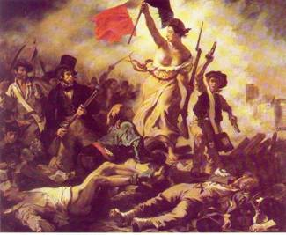
Vida
1781
Publica la Crítica de la Razón Pura.
A causa de sus enseñanzas religiosas, nada ortodoxas, Federico Guillermo II le prohíbe impartir clases o escribir sobre asuntos religiosos. Kant cumplió esta orden durante cinco años, hasta la muerte de Federico II.
1792
1804
Muere el 12 de febrero.
Washington
Durante la vida de Kant tienen lugar dos grandes revoluciones:
Independencia Americana (1775-1781).
Revolución Francesa (1789)
Kant nunca ocultó su simpatía por estos movimientos de liberación colectiva, basados en la libertad y la igualdad.
Soledad Escalante Beltrán

Slide 13
La crítica a la Razón
Racionalismo: la sola razón al margen de la experiencia puede conocer la realidad.
Empirismo: el conocimiento se reduce a la experiencia.
Irracionalismo: solo conocemos la realidad a través del sentimiento.
Razones
históricas
¿Por qué esa
crítica a la Razón?
Para que la gente salga de su minoría de edad, les falta la libertad que proporciona la razón y ésta ha de conocer sus límites y posibilidades.
Pensamiento
ilustrado
Empirismo y racionalismo ven el conocimiento como algo propio del sujeto, pero fijan su atención en el objeto (impresión o idea).
Kant se centrará en el sujeto cognoscente que aporta su modo de ser al objeto.
Razones
filosóficas
Soledad Escalante Beltrán

Slide 14
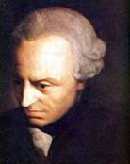
Sentido de la filosofía kantiana
Se trata de establecer los límites del conocimiento.
Es respondida en la “Crítica de la Razón Pura”.
¿Qué puedo conocer?
Intenta encontrar los principios para que la razón pueda obrar con plena libertad.
Es respondida en la “Crítica de la Razón Práctica”.
¿Qué debo hacer?
Intenta encontrar el destino del hombre en la Religión y su realización a través del tiempo en la Historia.
“La religión dentro de los límites de la razón” y “Ideas de la Historia Universal”
¿Qué me cabe esperar?
Clarificación de las tres preguntas anteriores en el Hombre.
“Antropología”.
¿Qué es el hombre?
Soledad Escalante Beltrán

Slide 15
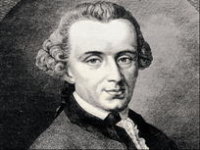
La crítica a la Razón
¿Es posible un conocimiento científico sobre realidades de las que no tenemos conocimiento sensible?
Para el racionalismo
Para el empirismo
El conocimiento, activo, produ-ce por sí mismo conceptos sin derivarlos de la experiencia.
Nuestro conocimiento tiene como límite la experiencia. La sensibilidad, pasiva, recibe impresiones exteriores.
Kant
Contra el racionalismo
Los conceptos no derivados de la experiencia sólo pueden tener aplicación dentro de ella.
Ejemplo: utilización de concepto sustancia:
La rosa es roja. Válido
Dios es bondadoso. No válido.
Contra el empirismo
Hay conceptos que no provienen de la experiencia (negación, causa, sustancia).
Soledad Escalante Beltrán

Slide 16
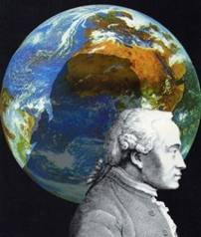
La crítica a la Razón
Las ciencias progresan, pero en la Metafísica se siguen tratando los mismos problemas que en tiempo de Platón.
En las ciencias existen acuerdos, lo probado es apoyado por el resto. En la Metafísica no existe acuerdo.
¿Qué pasa con los grandes temas de la Metafísica?
Si la Metafísica es una ciencia ha de ser construida con rigor, y si no lo es, habrá que olvidar la pretensión de hablar científicamente de sus temas.
Para saber si la Metafísica es una ciencia, habrá que estudiar qué condiciones hacen posible la ciencia.
¿Podemos considerar la Metafísica una Ciencia?
Soledad Escalante Beltrán

Slide 17


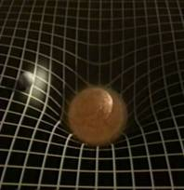
Las condiciones de toda ciencia
Condiciones que hacen posible la ciencia
Condiciones empíricas
Condiciones a-priori
Se dan de hecho, son fácticas, particulares, concretas y pueden alterarse.
Ejemplo: la visión, depende de la agudeza, la lejanía, la luz y los instrumentos (lentes, telescopios).
Son contenidos previos a la experiencia, son condiciones univer-sales y necesarias, comunes a todo sujeto y no puede ser alteradas.
Estas condiciones son las que responden al cuándo y al dónde, espacio y tiempo.
.
Soledad Escalante Beltrán

Slide 18
Los juicios de la ciencia
La ciencia se expresa en juicios. Tradicionalmente se habían clasificado los juicios de la ciencia de la siguiente forma:
Clasificación por la extensión del sujeto y el predicado
Clasificación por la forma de probar su verdad
ANALÍTICOS
A-PRIORI
El predicado está comprendido en el sujeto.
“El todo es mayor que las partes.”
NECESARIOS Y NO-EXTENSIVOS
Su verdad puede ser conocida sin recurrir a la experiencia.
“El todo es mayor que las partes.”
UNIVERSALES Y NECESARIOS
SINTÉTICOS
A-POSTERIORI
El predicado no está comprendido en el sujeto.
“Los onubenses son simpáticos.”
NO NECESARIOS Y EXTENSIVOS
Su verdad es conocida a partir de la experiencia.
“Los onubenses son simpáticos.”
NO UNIVERSALES NI NECESARIOS
Soledad Escalante Beltrán

Slide 19
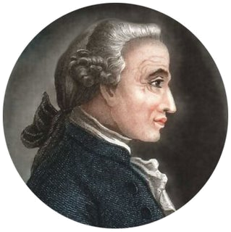
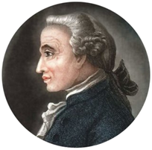
Los juicios de la ciencia
Kant piensa que los juicios de la ciencia han de ser sintéticos a-priori, y serán por tanto universales, extensivos y necesarios.
A PRIORI
Su verdad puede ser conocida sin recurrir la experiencia.
UNIVERSALES Y NECESARIOS
“El camino más corto entre dos puntos es la línea recta.”
SINTÉTICOS
El predicado no está comprendido en el sujeto.
NO NECESARIOS Y EXTENSIVOS
Soledad Escalante Beltrán

Slide 20
Estructura de la Crítica de la Razón Pura
Facultad
Materia
Estudia
Sensibilidad
Entendimiento
Razón
Matemáticas
Física
Metafísica
Estudia las condiciones sensibles del conocimiento: espacio y tiempo.
Estudia los juicios y los conceptos (categorías) del entendimiento.
Estudia la Razón y la posibilidad de la Metafísica como ciencia.
Estética
transcendental
Analítica
transcendental
Dialéctica
transcendental
Soledad Escalante Beltrán

Slide 21
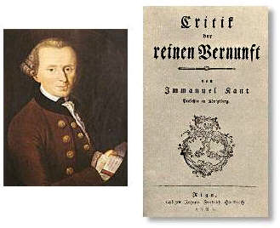
La Crítica de la Razón Pura
Dialéctica
transcendental
Solo podemos aplicar las categorías a los fenómenos, y las realidades metafísicas (Dios, Alma, Mundo) escapan a la experiencia.
Es imposible la Metafísica como ciencia.
Los juicios sintéticos a-priori en la Metafísica son imposibles.
En Metafísica se pueden formular juicios a-priori, pero no sintéticos, que amplíen nuestro conocimiento. El conocimiento sólo puede avanzar si se apoya en la experiencia
Soledad Escalante Beltrán

Slide 22
La Crítica de la Razón Pura
Dialéctica
transcendental
La sensibilidad: percibe los fenómenos (datos empíri-cos + espacio- tiempo)
Facultades del conocimiento
El entendimiento: comprende lo percibido (fenómeno + categorías), y lo plasma en juicios. Su límite es la aplicación de las categorías a los fenómenos.
La razón: unifica y universaliza el saber intentando englobar toda la realidad.
La razón en su labor unificadora utiliza ideas sin valor fenoménico que son puros entes pensados.
ALMA
DIOS
MUNDO
Unifica la experiencia externa
Unifica la experiencia interna
Unifica el mundo y el alma
Soledad Escalante Beltrán

